Slide 1
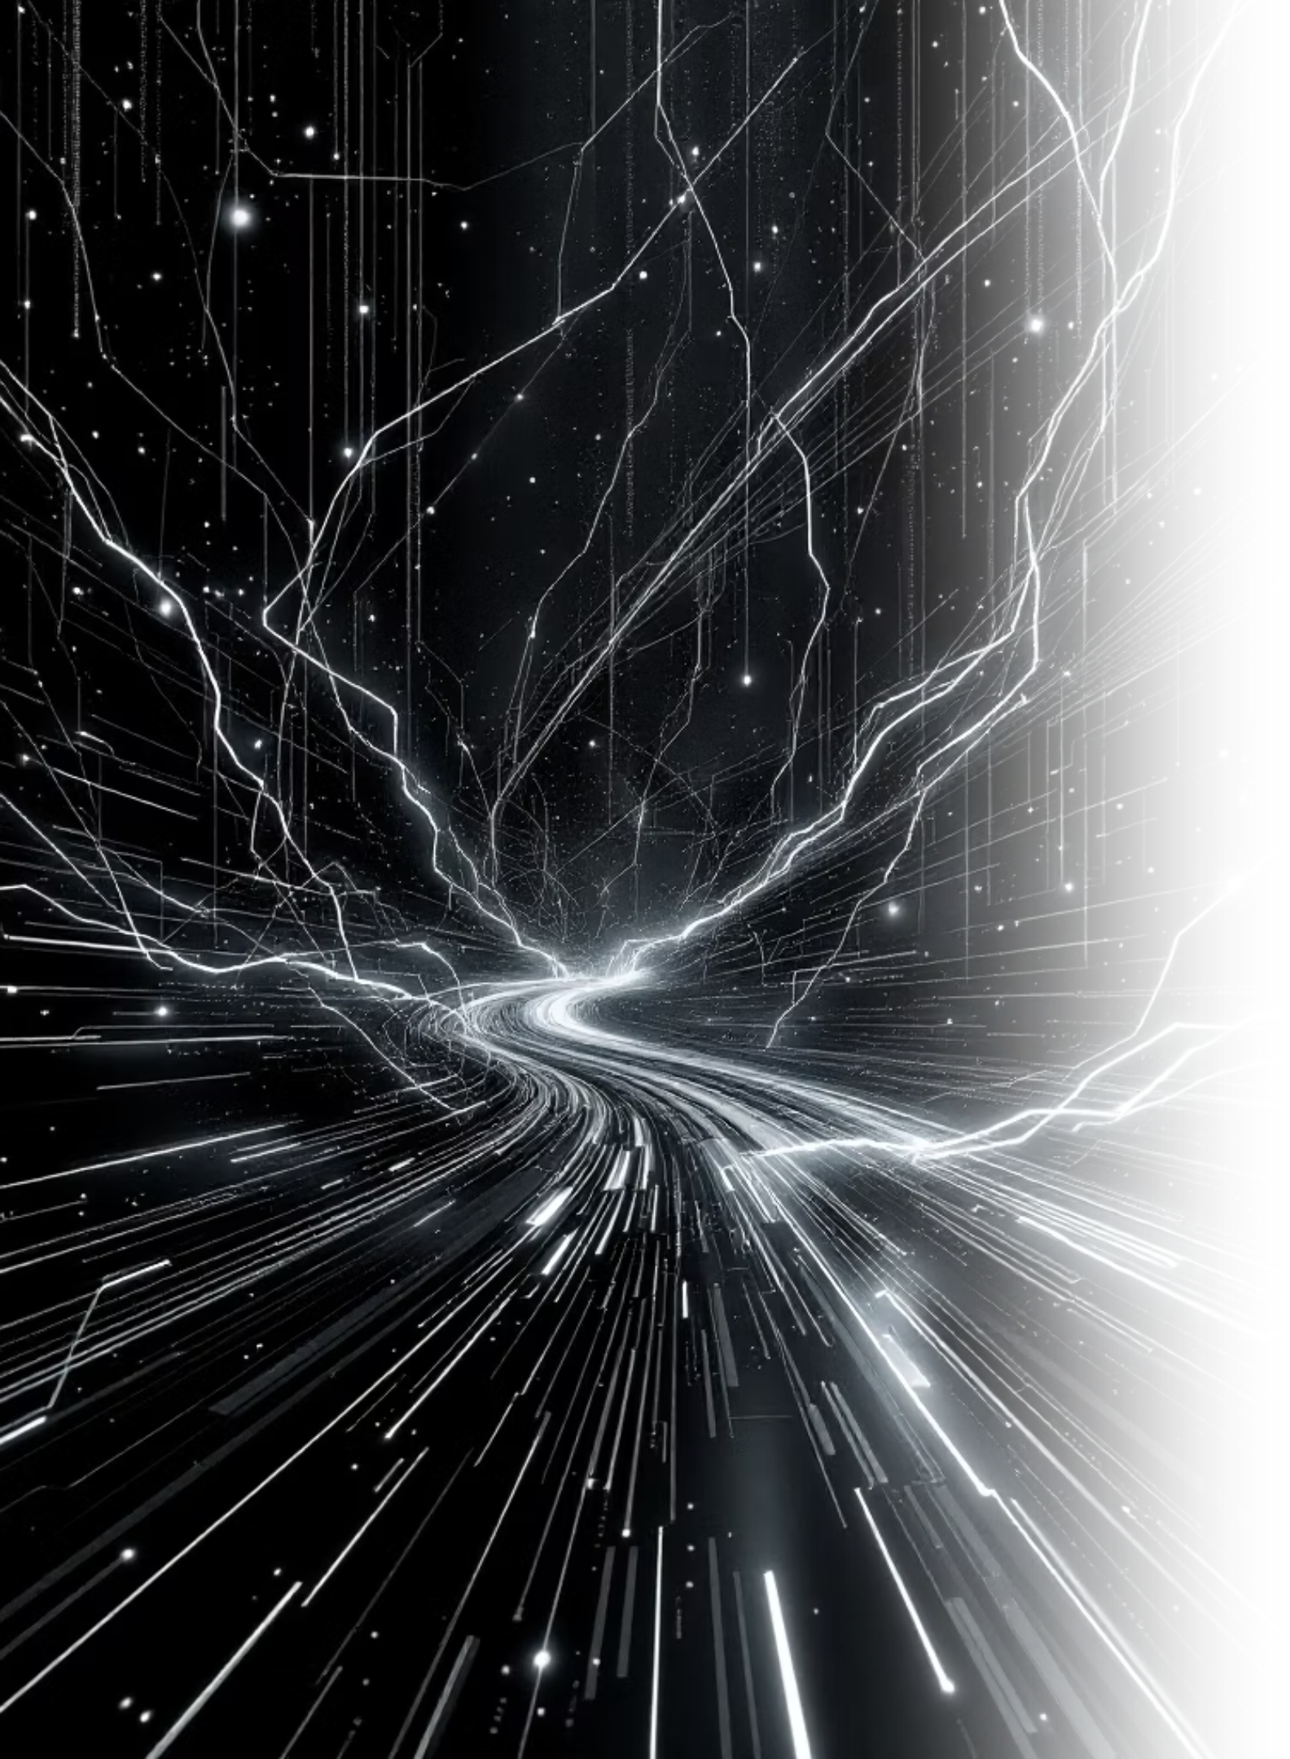
Оптимизация инференса ML- модели.
Выполнили: Гапонов, Ефремов, Шомников, Корбан

Slide 2

Проблема:
Стандартные реализации ML-моделей на Python часто не оптимизированы для продакшн-среды. Они страдают от:
Высокой задержки из-за накладных расходов интерпретатора Python и неоптимального построения вычислительного графа.
Избыточного потребления оперативной или видеопамяти (RAM/VRAM), что увеличивает стоимость инфраструктуры.
Отсутствия аппаратно-специфичных оптимизаций (например, использование тензорных ядер GPU или инструкций AVX-512 на CPU).
Это приводит к невозможности обработки запросов в реальном времени, росту затрат на серверы и ухудшению пользовательского опыта.

Slide 3
Цель: Создание оптимизированной ML-модели.
Ожидаемый результат: Работающий скрипт, который принимает запрос и возвращает результаты оптимизации.

Slide 4
Задача:
Изучить архитектуру исходной модели и замерить исходные метрики.
Проанализировать и выбрать подходящие форматы и инструменты.
Реализовать скрипты для перевода модели из исходного Python-кода в выбранные оптимизированные форматы, настроив параметры компиляции.
Провести тестирование оптимизированных версий. Зафиксировать метрики.

Slide 5
Конкуренты
Инструмент | Разработчик | Что делает | Плюсы | Минусы
NVIDIA Triton Model Analyzer | NVIDIA | Автоматически подбирает конфигурацию (batch size, instance count) для максимального throughput | Максимальный throughput на GPU, автоматизация тюнинга | ❌ Только NVIDIA GPU (нет поддержки CPU/AMD) ❌ Требует Triton Server (сложная инфраструктура) ❌ Ресурсоёмкий процесс анализа ❌Иностранный продукт
Intel Neural Compressor | Intel | Автоматическое квантование и бенчмарк для CPU | Лучшая оптимизация под Intel CPU, авто-квантование (INT8) | ❌ Vendor Lock-in (Intel) ❌ Слабая поддержка GPU(NVIDIA/AMD) ❌ Требует калибровочный датасет для квантования ❌Иностранный продукт
MLPerf Inference | MLCommons | Отраслевой стандарт бенчмарков (сравнение железа и софта) | Объективное сравнение, мировой стандарт, доверие | ❌ Не оптимизирует модель (только измеряет) ❌ Жесткие сценарии (могут не совпадать с реальностью) ❌ Высокий порог входа для корректного запуска ❌Иностранный продукт

Slide 6
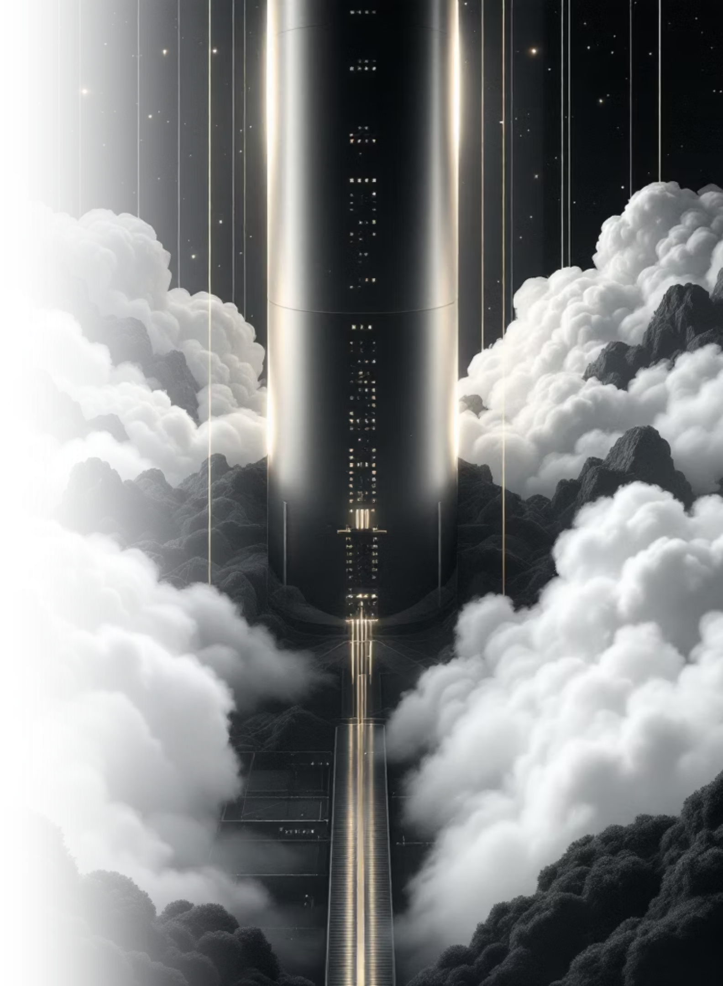



Сравнение с конкурентами
Скорость
Эффективность
Максимальная производительность для критичных к задержке приложений.
Использование всех доступных оптимизаций оборудования.
Гибкость
Развертывание на любом устройстве и ОС, независимо от исходного фреймворка.

Slide 7
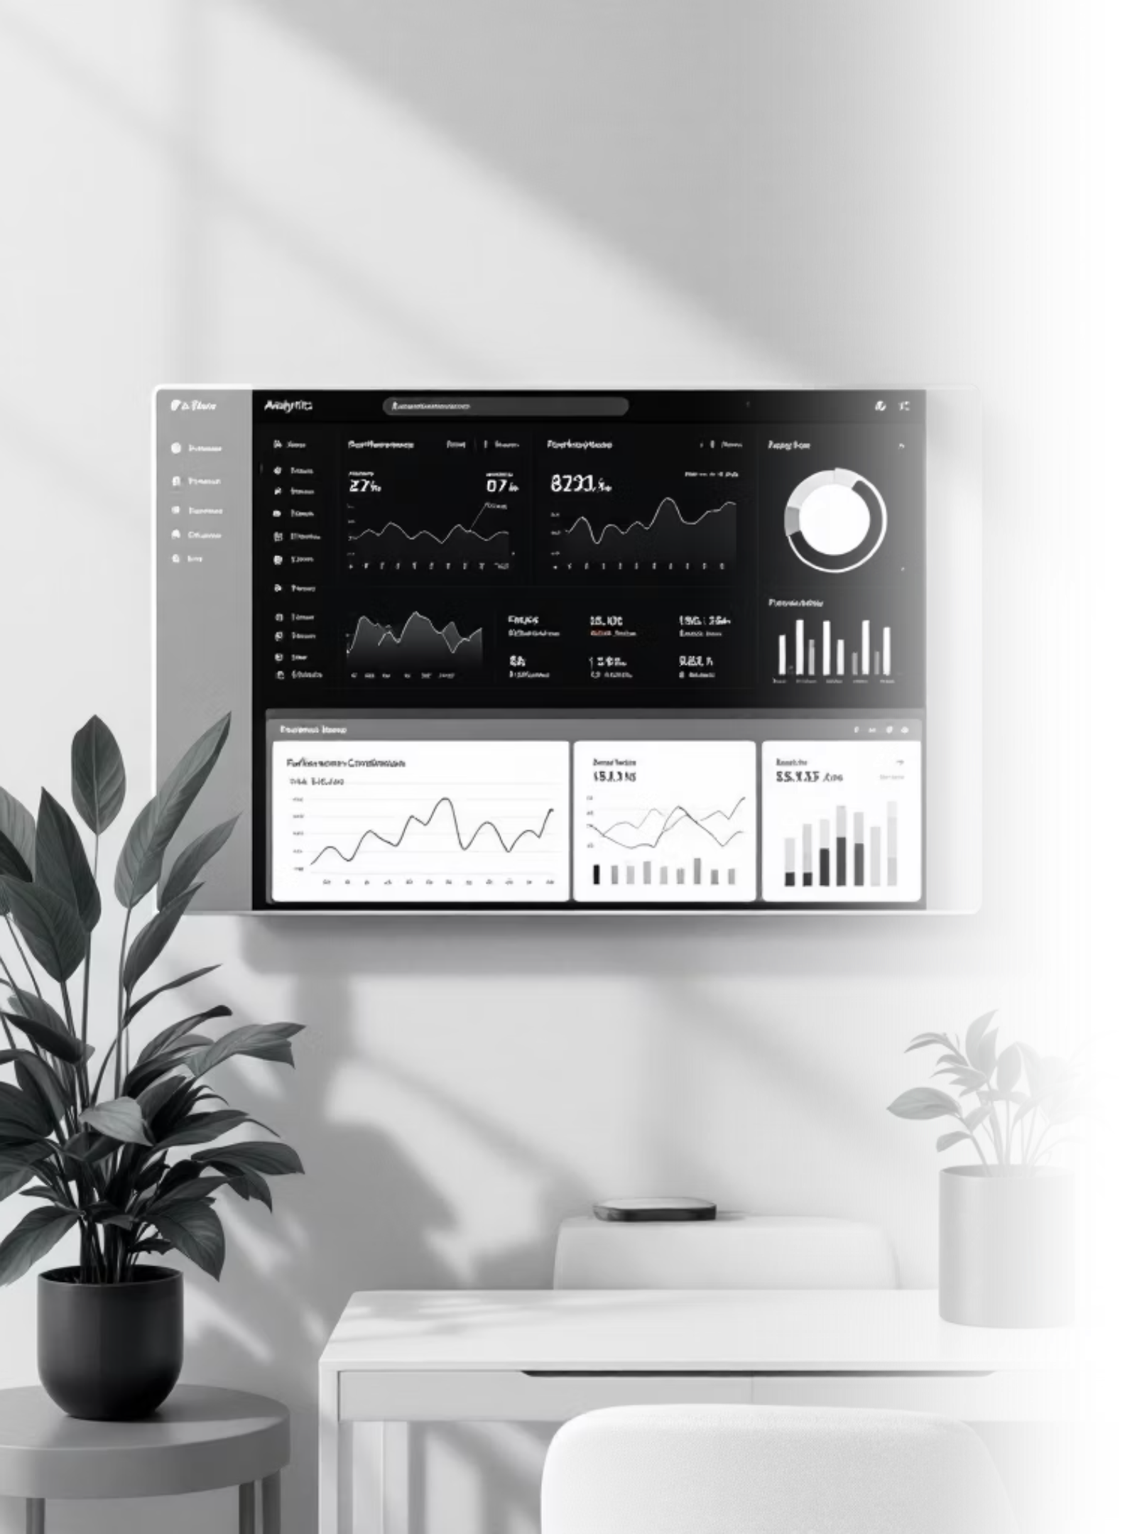
Целевая аудитория
Исследователи данных
Backend-разработчики и Системные архитекторы
Менеджмент и Бизнес

Slide 8
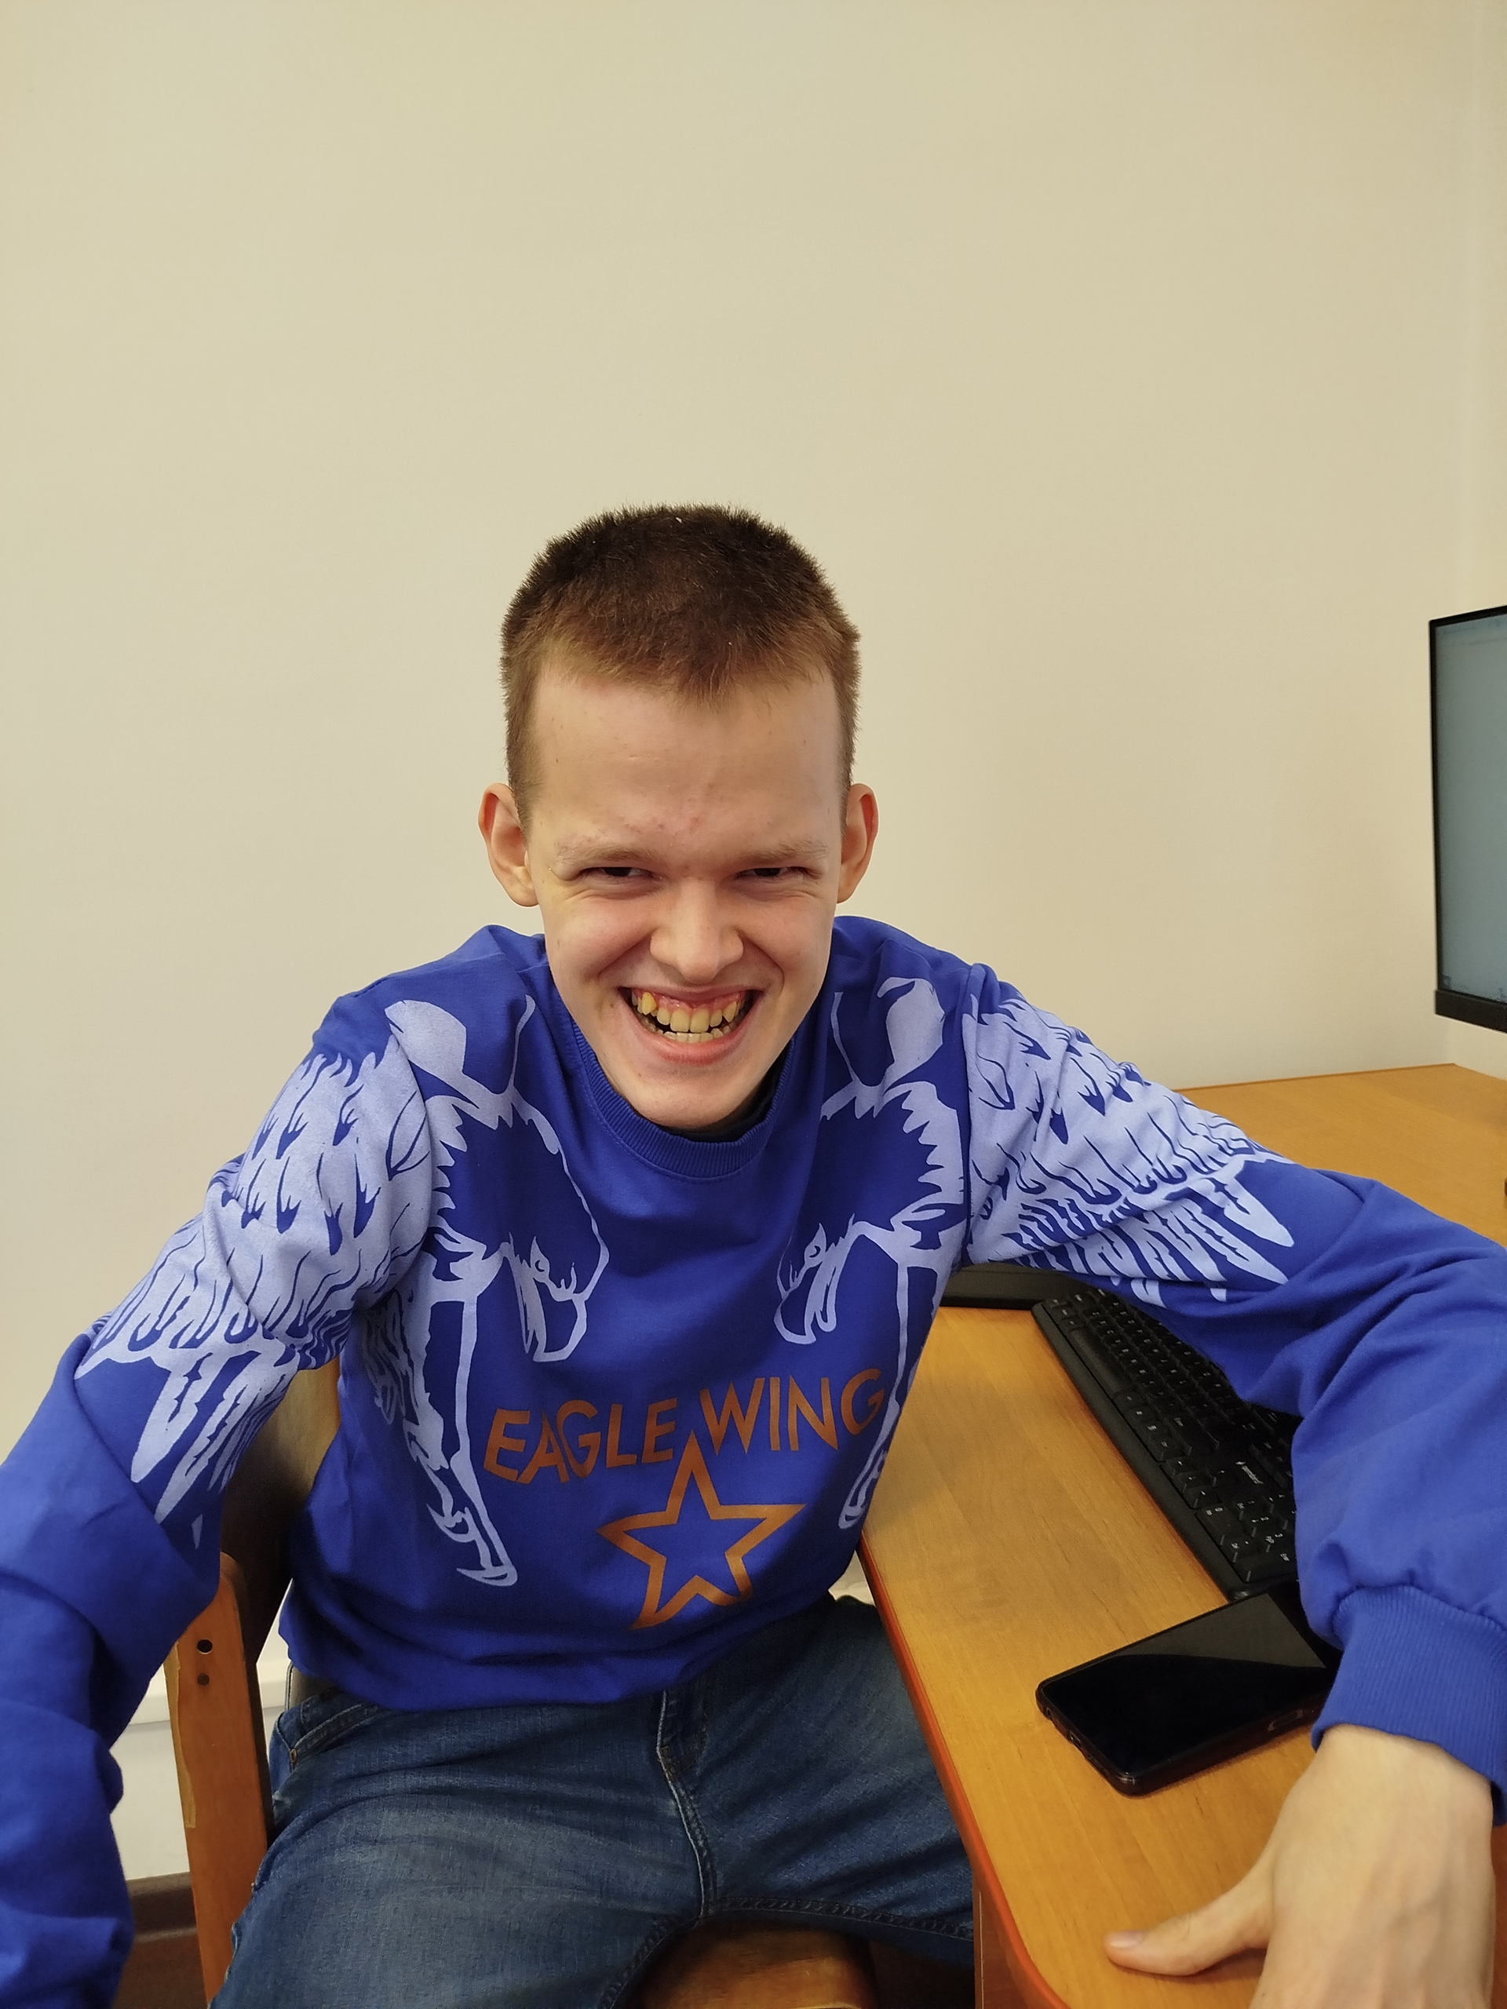
Гапонов Владислав – старший разработчик, лидер проекта
структурирование работы
написание бенчмарка
интеграция в CI/CD

Slide 9
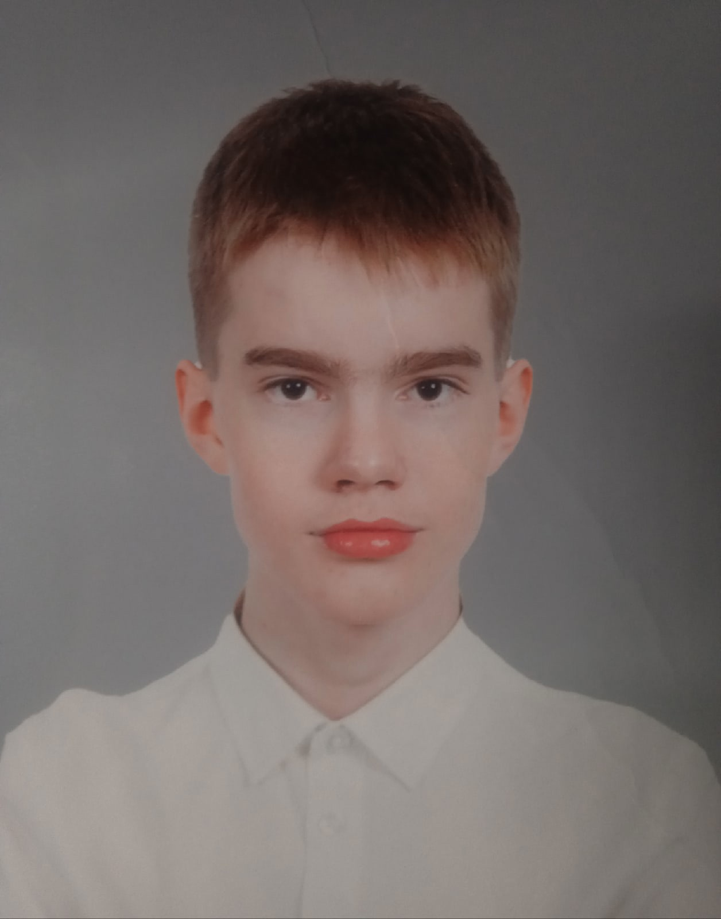
Шомников Максим – разработчик
конвертация моделей
проверка точности

Slide 10

Ефремов Данила –
организатор презентационной деятельности
сбор данных
разрабатывает презентацию
демонстрирует полученные результаты

Slide 11
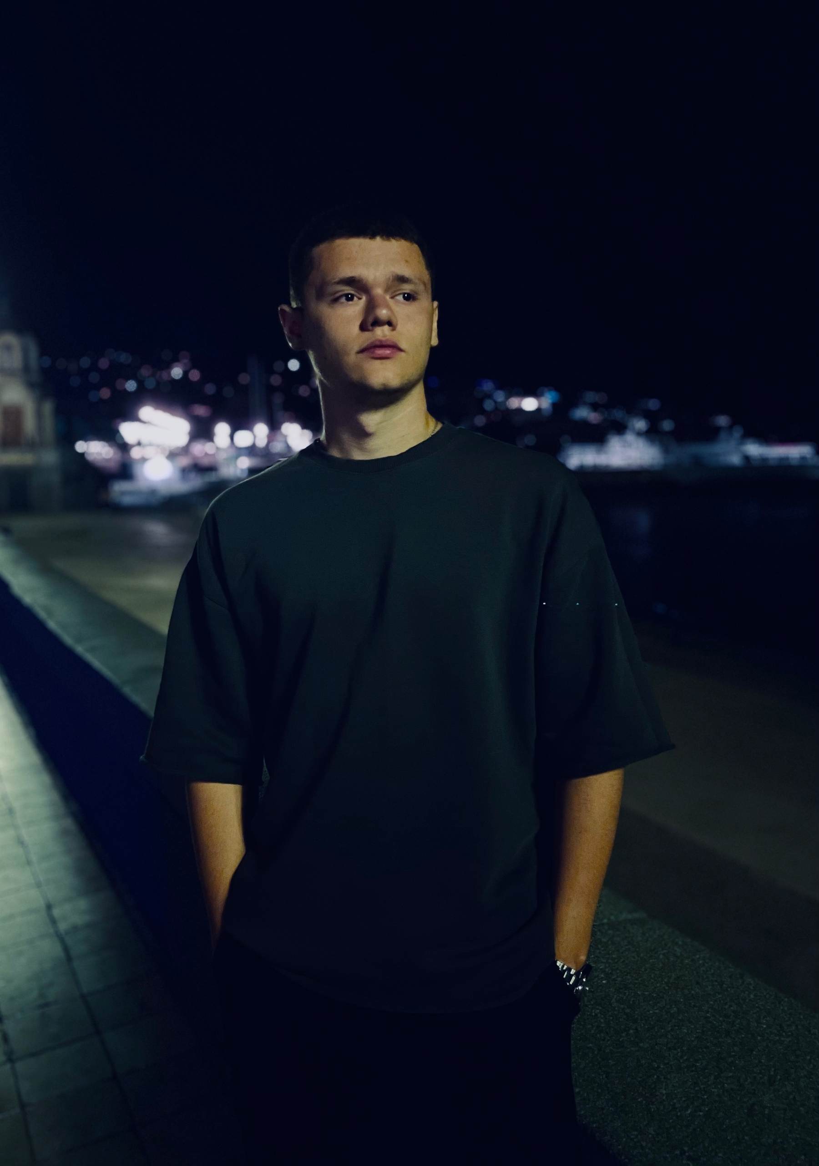
Корбан Владислав –
презентационный ассистент
Помогает в подготовке и представлении продукта.

Slide 12
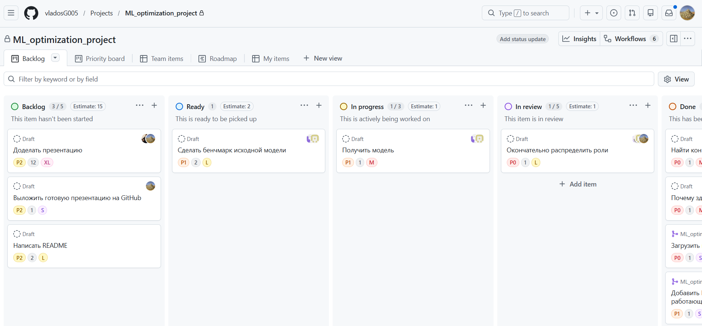
Координация работы ведётся через Kanban

Slide 13

Деплой
Настройка кода происходит при помощи huggingface/hub-sync от Alina и Lucain в Github Actions. Код по uvx отправляется в папку в space, где всё работает в контейнере Docker.

Slide 14
Конвертация и Техническая реализация
Для разработки своего продукта мы используем Streamlit.
А конвертируется при помощи модулей на Python.

